Slide 1





„Potrzeby żywieniowe społeczeństwa 55+ w aspekcie żywności dostępnej na rynku adresowanej do tej grupy - projekt BIO LIFE”
mgr inż. Małgorzata Fejfer
opiekun naukowy: prof.dr hab. Jan Jeszka

Slide 2

1. Projekt CREATOR – BIO LIFE
2. Dane statystyczne dotyczące struktury społeczeństwa
3. Plan badań
4. Analiza rynku produktów przeznaczonych dla grupy osób w wieku +55
5. Podsumowanie
Plan prezentacji

Slide 3
CREATOR/ BIO LIFE
BIO LIFE - Business Innovation Opportunities –
Life Improvement and Food for Elderly

Slide 4
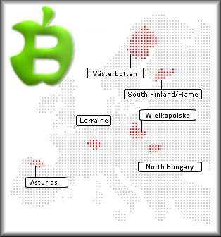

Cel główny
CREATOR – identyfikacja oczekiwań oraz stworzenie nowych możliwości wynikających z potrzeb starzejącego się społeczeństwa
Cele szczegółowe
adaptacja oraz dalsza dywersyfikacja
sektora opieki i dobrego
samopoczucia
na poziomie regionalnym
stworzenie innowacyjnych oraz
zorientowanych na nowoczesne
technologie produktów lub usług

Slide 5
Założenia i cel projektu BIO LIFE
Cel:
Identyfikacja oczekiwań oraz preferencji żywieniowych społeczeństwa +55 (badania ankietowe)
Merytoryczna pomoc w stworzeniu kompendium wiedzy dotyczącego prawidłowych zasad żywieniowych osób starszych
Badanie rynku pod kątem dotychczasowego asortymentu produktów przeznaczonych dla osób starszych
Identyfikacja nisz oraz sformuowanie wytycznych dla przemysłu w celu stworzenia (rozszerzenia) asortymentu produktów przeznaczonych dla osób starszych

Slide 6

Pozostałe podprojekty CREATORA
RECO – polepszenie jakości
życia osób starszych, poprzez wypracowanie
metod, które zapewnią dbałość o rozwój
i wspieranie zasobów seniorów (aktywacja osób starszych), Targi Aktywni +50 (Marzec 2011)
SILHOUETTE - identyfikacja i współdzielenie praktyk, wiedzy i narzędzi opartych na technologii teleinformatycznych umożliwiających aktywny, zdrowy i społeczny styl życia osób starszych (koncentracja na bezpieczeństwie, zdrowiu nowoczesnej komunikacji oraz wspomaganiu poza domem
ENSURE -uniknięcie utraty doświadczenia
i umiejętności osób 55+oraz ich aktywizacja zawodowa i społeczna poprzez stworzenie inteligentnej bazy zawierającej dane dotyczące doświadczenia zawodowego specjalistów 55+ z różnych sektorów
SILVER ECONOMY - idektyfikacja i zaproponowanie nowych produktów i usług
odpowiadających na potrzeby starzejącej się populacji

Slide 7

Starzenie się społeczeństwa EU-25
lata 60. XX w.: 1 osoba starsza na 3 młodocianych
2060 r.: 2 osoby starsze na 1 młodocianego

Slide 8
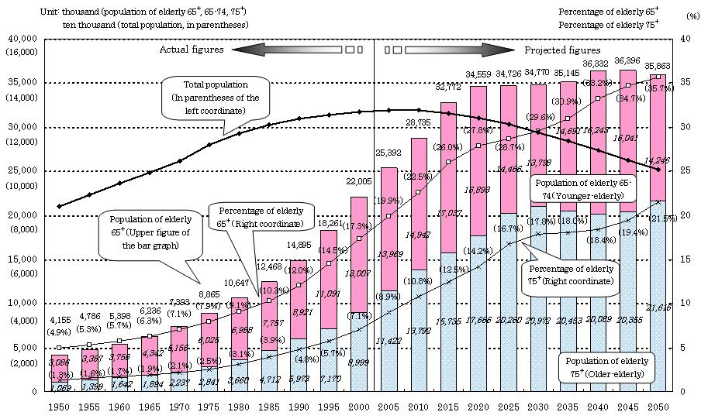
Struktura populacji -Japonia
Źródło: Up to 2000: Ministry of Internal Affairs and Communications, "Population Census of Japan"

Slide 9
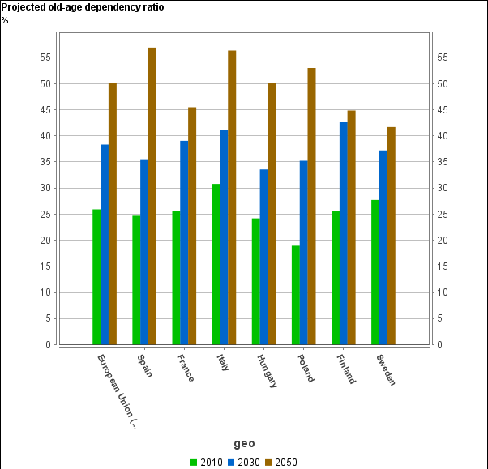
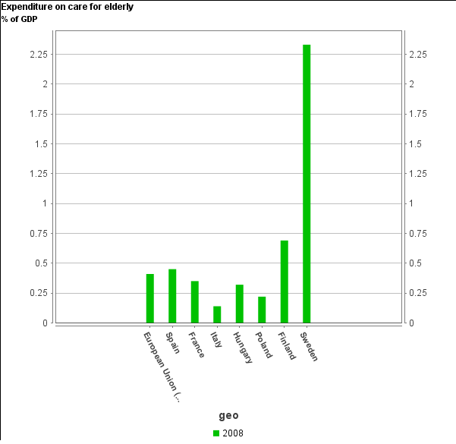
Wstęp teoretyczny
Rycina 1: Odsetek osób w wieku 65+ w stosunku
do populacji w wieku produkcyjnym (16-64 lat)
Rycina 2:Wydatki na opiekę nad osobami starszymi w 2008
Źródło: EUROSTAT
Źródło: EUROSTAT

Slide 10
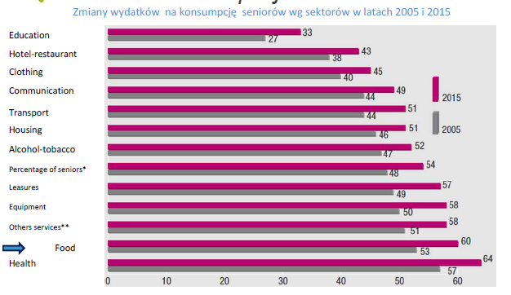
Zmiany wydatków seniorów na konsumpcję wg sektorów w latach 2005 - 2015
Według ekspetyz rynek dla seniorów będzie stanowił >3/5 żywności na rynku

Slide 11
Struktora wiekowa populacji Wielkopolski
Struktura wiekowa populacji Wielkopolski
Populacja +55 na tle całej populacji Wielkopolski
Populacja +55 na tle całej populacji Polski
Źródło: GUS

Slide 12
Struktura zatrudnienia populacji +55 Wielkopolski
Średnia miesięczna emerytura: 1614,7 zł (ok. 400€)

Slide 13
Plan badań
Charakterystyka populacji +55 w każdym z 6 regionów uczestniczących w projekcie
Przegląd literatury oraz danych statystycznych
Dane zaprezentowane na spotkaniu roboczym
1
2
3
4
5
6
7
8
Przegląd rynku pod kątem akcji organizowanych dla osób starszych
Przygotowanie zestawienia
Dane zaprezentowane na spotkaniu roboczym
Przegląd asortymentu produktów spożywczych dostępnych na rynku polskim
„Żywność funkcjonalna i specjalnego przeznaczenia żywieniowego. Czy istnieje rynek dla społeczeństwa +55?”
Analiza przemysłu spożywczego w Wielkopolsce
Dane zaprezentowane na spotkaniu roboczym
Zebranie informacji na temat regulacji prawnych dotyczących żywności dla osób starszych
Dane zaprezentowane na spotkaniu roboczym
Przygotowaniei zaleceń żywieniowych dla osób starszych
Dane zaprezentowane na spotkaniu roboczym
Spotkania/ warsztaty robocze:
01.2011 – kick –off meeting: Metz (Francja)
05.2011 – work meeting: Brescia (Włochy)
11.2011 – work meeting: Oviedo (Hiszpania)
03.(?)2012 – Polska
?.2012 – Szwecja
?.2012 - Finlandia
Ocena zwyczajów oraz oczekiwań żywieniowych osób starszych
Międzynarodowy kwestionariusz żywieniowy
Nawiązanie współpracy z firmami spożywczymi zainteresowanymi wynikami projektu

Slide 14
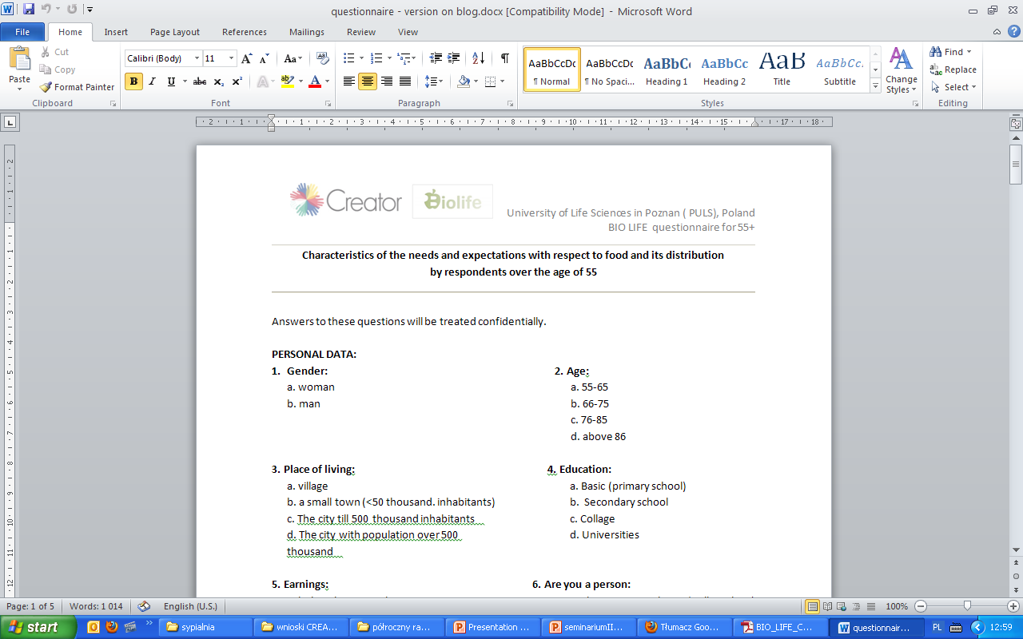
Międzynarodowy kwestionariusz żywieniowy
Prace dyplomowe prowadzone w ramach projektu BIO LIFE:
Charakterystyka potrzeb i oczekiwań związanych z żywnością i jej dystrybucją wg respondentów prowadzących własne gospodarstwa domowe w wieku +55 (100 osób)
Charakterystyka potrzeb i oczekiwań związanych z żywnością i jej dystrybucją wg respondentów korzystających z żywienia zbiorowego (Domy Opieki Społecznej) (100osób)
Kwestionariusz międzynarodowy:
Przeprowadzony zostanie w 6 krajach uczestniczących w projekcie (Francja, Hiszpania, Węgry, Polska, Finlandia, Szwecja)
Wersja międzynarodowa zawiera pomiary antropometryczne
i 21 pytań obejmujące tematykę:
  problemy związane z zakupami oraz z przygotowywaniem posiłków
  zwyczajów żywieniowych, sposobu odżywiania
  preferencji żywieniowych
  oczekiwań w stosunku do produktów skierowanych specjalnie dla grupy osób starszych
  Kwestionariusz w każdym regionie zostanie przeprowadzony na grupie 20-30 osób
Żywność funkcjonalna i specjalnego przeznaczenia żywieniowego. Czy istnieje rynek przeznaczony dla społeczeństwa +55?
Czy istnieje potrzeba dietetycznego doradztwa dla osób po 55 roku życia? Ocena poziomu wiedzy i umiejętności respondentów? (50osób)
Nawyki żywieniowe oraz ocena sposobu żywienia osób po 55 roku życia zamieszkałych na terenie woj. Wielkopolskiego (100 kobiet + 100 mężczyźni)

Slide 15
Czy istnieje rynek żywności przeznaczonej dla grupy w wieku +55?
Cel: Analiza asortymentu sklepów pod kątem żywności, która może mieć zastosowanie przy jednostkach chorobowych charakterystycznych dla osób +55.
Jednostki chorobowe/ problemy zdrowotne dotyczące grupy +55 określone na podstawie przeglądu literatury:
Niedożywienie (niedobory składników mineralnych oraz witamin)
Osteoporoza Tabela: Kierunki produkcji żywności funkcjonalnej
Podwyższony poziom cholesterolu
Nadciśnienie
Reumatoidalne zapalenie stawów
Choroba niedokrwienna serca
Miażdżyca
Cukrzyca
Alzheimer, Parkinson
Problemy z uzębieniem
Zwyrodnienie kości, stawów
Otyłość
Choroby nowotworowe
Problemy ze wzrokiem
Depresja
Dolegliwość | Dodatek aktywny | Produkt
Cholesterolemia, choroby serca i układu krążenia | Kwasy n-3, olej rybny, sterole roślinne, olej lniany | Chleb, tłuszcze i produkty tłuszczowe
Funkcje immunologiczne | Kasy n-3, wit. A, C, E, beta-karoten, probiotyki | Tłuszcze, napoje odżywcze, napoje mleczne, jogurty
Cukrzyca | Błonnik pokarmowy, ekstrakty zbożowe, pektyny | Napoje orzeźwiające, jogurty
Mikroflora przewodu pokarmowego | Probiotyki: Lactobacillus, Bifidobacterium | Napoje mleczne, jogurty
Nowotwory | Kwas askorbinowy, ekstrakty z roślin, beta - karoten | Napoje orzeźwiające, herbata
Osłabienie | Fruktoza, glukoza, alkohole cukrowe, guarana, tauryna | Napoje orzeźwiające, wyroby cukiernicze, soki
Osteoporoza | Kompleksy wapnia, kazeina, peptydy | Produkty mleczarskie, soki, jogurty
Perystaltyka jelit | Błonnik pokarmowy, otręby, strączkowe | Pieczywo, płatki śniadaniowe
Trawienie | Probiotyki | Napoje orzeźwiające, soki, jogurty
Źródło: Górecka D. Nowe kierunki produkcji żywności funkcjonalnej…” Przemysł Spożywczy,6/2007

Slide 16
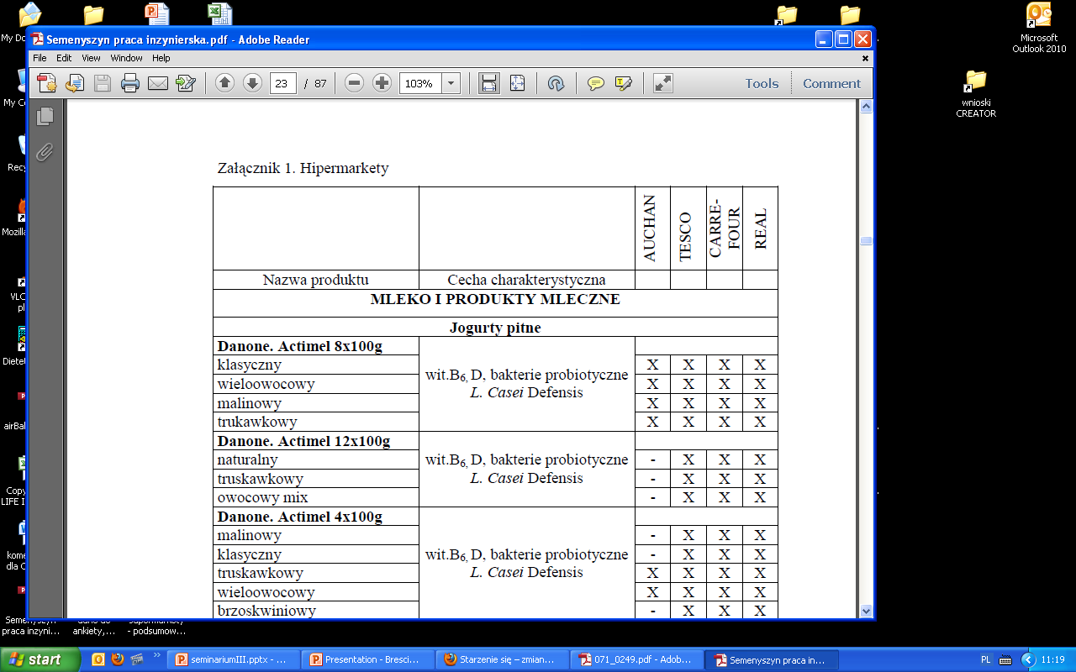
Analiza rynku żywności przeznaczonej dla osób w wieku +55
Materiał badawczy:
Hipermarkety | Sklepy średniej wielkości | Sklepy dyskontowe | Małe sklepy osiedlowe
Auchan (Komorniki) | Piotr i Paweł (ul. Gronowa) | Lidl (ul. Bułgarska) | Żabka (ul. 28 czerwca 1956)
Real (King Cross) | Alma (Stary Browa) | Biedronka (ul. Marcelińsa) | Sklep Polski (os. Kosmonautów)
Carrefour (Pestka) | Społem (Pawilon Newa) | Netto (ul. Poznańska) | Sklep spożywczy Samba (os. Wichrowe Wzgórze)
Tesco (ul. Serbska) | Chata Polska (ul. Słowiańska) |  | Sklep spożywczy Zgoda (os. Kosmonautów)
Wybór produktów: produkty zakwalifikowane jako żywność funkcjonalna i produkty z oświadczeniami zdrowotnymi
Metoda badawcza: ankieta

Slide 17
Analiza rynku żywności przeznaczonej dla osób w wieku +55
Kategorie produktów w ankiecie:
Wyniki ankiety:
 | Grupa produktów | Dodatek aktywny/ cecha charakteryzująca
1 | Mleko (tradycyjne, smakowe) | obniżona zawartość laktozy, obniżona zawartość tłuszczu, witaminy E, B1, B2, B6
2 | Jogurty smakowe i naturalne oraz kefiry | bakterie probiotyczne, sterole roślinne, oligofruktoza, wit.B6, bez dodatku cukru, 0% tłuszczu
3 | Sery, serki kanapkowe, twarogowe, | Stanole roślinne, 0% tłuszczu, obniżona zawartość tłuszczu, wit. B1, B2, kwasy tłuszczowe n-3
4 | Sok owocowe i i napoje | kompleksy wapnia, wit. B2, B6, B12, kofeina, beta- karoten, wit. C, magnez, tuaryna, L-karnityna, inulina bez dodatku cukru
5 | Pieczywo (pełnoziarniste, chrupie) | wysoka zawartość błonnika, dodatek inuliny
6 | Makarony pełnoziarniste | wysoka zawartość błonnika
7 | Płatki śniadaniowe | Wit C, B1, B2, B6, kwas foliowywysoka zawartość błonnika, bez dodatku cukru
8 | Margaryny | wit A, D, beta - karoten, stanole roślinne, kw. foliowy
9 | Wyroby cukiernicze | Maltitol, fruktoza, kompleksy wapnia, żelazo, wit E, B1, B2, B6
10 | Kawa/ herbata/ zabielacze | kompleksy wapnia, magnez, inulina
 | Grupa produktów | Hipermarkety | Sklepy średniej wielkości | Sklepy dyskontowe | Małe sklepy osiedlowe
1 | Mleko (tradycyjne, smakowe) | 6,5ª | 7,0ª | 1,0^{b} | 0^{b}
2 | Jogurty smakowe i naturalne oraz kefiry | 149,8ª | 99,3^{b} | 19,0^{c} | 14,3^{c}
3 | Sery, serki kanapkowe, twarogowe, serki smakowe, desery | 29,5ª | 23,5ª | 3,0^{b} | 2.8^{b}
4 | Sok owocowe i napoje | 72,0ª | 50,5^{b} | 8,0^{c} | 13,8^{c}
5 | Pieczywo (pełnoziarniste, chrupie) | 29,5ª | 21,5^{b} | 0,3^{c} | 3,0^{c}
6 | Makarony pełnoziarniste | 8,3ª | 6,0^{ab} | 0^{b} | 0^{b}
7 | Płatki śniadaniowe | 42,3ª | 38,3ª | 2,7^{b} | 11,3^{b}
8 | Margaryny | 41,3ª | 35,5ª | 3,0^{b} | 7,3 ^{b}
9 | Wyroby cukiernicze | 23,0ª | 20,0ª | 1,7^{b} | 0^{b}
10 | Kawa/ herbata/ zabielacze | 6,5 ª | 3 ^{ab} | 0^{b} | 1,3^{b}
a, a – brak różnic istotnych statystycznie (p<0,05)
a.b – różnice istotne statystycznie (p<0,05)
Wyniki:
W 7 grupach brak różnic istotnych statystycznie (p<0,05)pomiędzy hipermarketami a sklepami średniej wielkości
We wszystkich 10 grupach, brak różnic istotnych statystycznie, pomiędzy asortymentem w dyskontach i małych sklepach osiedlowych

Slide 18
Analiza rynku żywności przeznaczonej dla osób w wieku +55
Wniosek: Osoby starsze, największy asortyment produktów stanowiących odpowiedz na ich zapotrzebowanie zdrowotne, mogą odnaleźć w hipermarketach oraz sklepach średniej wielkości (np. Chata Polska)
Jak wskazują jednak wyniki otrzymane z innych badań wykonanych w ramach projektu BIO LIFE, osoby w wieku 65 -74 dokonują zakupów najczęściej w dyskontach handlowych, które są najgorzej zaopatrzone w tego typu żywność. Grupa osób w wieku 75-84 zakupów dokonuje najczęściej w małych sklepach osiedlowych.
PODSUMOWANIE:
Produkty spożywcze skierowane do osób starszych powinny być dostępne przede wszystkich w małych sklepach osiedlowych oraz dyskontach handlowych.

Slide 19


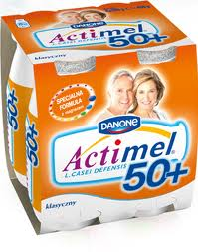
Produkty dla seniorów – Świat i Polska
Fonterra, jedno z największych przedsiębiorstw mleczarskich świata, wprowadziło na rynek Malezji mleko UHT Anlene Gold. Jest to mleko wzbogacone w wapń i wit. D3. Producent kieruje swój produkt do grupy kobiet, które przekroczyły 50. rok życia
Soja Mimosa portugalskiej mleczarni Lactogal to mleko UHT wzbogacone w izoflawony sojowe i wapń. Wapń dodany do mleka Soja Mimosa ma za zadanie zwiększać gęstość kości.
Mleczarnia Central Lechera Asturiana zaproponowała Natur Calcio Plenitud, mleko 0% wzbogacone wapniem i fosforem oraz wit. A, D i E, które dedykuje kobietom w wieku przekwitania
Argentyńska mleczarnia wypuściła na rynek SereCol, mleko w kartonie wzbogacone w wapń oraz fitosterole i kwasy Omega 3. Produkt kieruje do grupy seniorów w wieku 50+
W Polsce pionierską inicjatywą wykazała się firma Danone:
  Actimel 50+ zawierający dodatek magnezu, reklamowany hasłem „Poczuj siłę wieku”; dostępny jest o smaku klasycznym i truskawkowym
Źródło: www.forummleczarskie.pl
Notes:
Według specjalistów z firmy Tetra Pak w 2050 roku ponad 1/3 polskiego społeczeństwa będą stanowiły osoby w wieku powyżej 60 lat. Takie zmiany będą wymuszać na marketingowcach i prezesach mleczarni już nie tylko kreację i akceptację koncepcji produktów dla dzieci lub ludzi młodych, ale także (a może zwłaszcza?) dla seniorów. Równoległym zjawiskiem powinna być stopniowa poprawa ich sytuacji materialnej.

Slide 20
Przegląd literatury
H. Grajeta, „Żywność funkcjonalna w profilaktyce chorób układu krążenia”, Adv Clin Exp Med 2004,
Finn Holm – FoodGroup Denmark „Nowa żywność funkcjonalna czynnikiem wpływającym na zdrowy układ sercowo – naczyniowy”
„Rynek żywności funkcjonalnej – wzrost- za jaką cenę?” raport „Fresh&cool market”
B. Ziębińska „Uniwersytety Trzeciego Wieku jako instytucje przeciwdziałające
marginalizacji osób starszych” – praca doktorska, Uniwersytet Śląski w Katowicach
Wydział Nauk Społecznych
Ministry of Internal Affairs and Communications, "Population Census of Japan”
EUROSTAT www. epp.eurostat.ec.europa.eu
Główny Urząd Statystyczny www.stat.gov.pl
Forum mleczarskie www.forummleczarskie.pl
D.Górecka „Nowe kierunki produkcji żywności funkcjonalnej i instrumenty jej promocji” Przemysł Spożywczy,6/2007
www.creator7.eu
Ogawa H, Yoshihara A, Hirotomi T, Ando Y, Miyazaki H: Risk factors for periodontal disease progression among elderly people. J Clin Periodontol 2002
M.J. Karvonen „Prevention of cardiovascular disease among the elderly” Bulletin of the World Health Organisation, 66 (1): 7-14 (1998)
J.Woo „Relationships among diet, physical activity and other lifestyle factors and debilitating diseases in the elderly, European Journal of Clinical Nutrition (2000) 54

Slide 21
Dziękuję za uwagę!

Slide 22
Wydatki emerytów na żywność
Według Urzędu Statystycznego polscy emeryci wydają stosunkowo największą ilość pieniędzy na żywności w stosunku do pozostałych grup społecznych.

